Slide 1


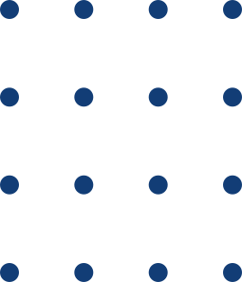
Flutter vs React Native
Wesley Van Laer

Slide 2

Wat is Flutter
en React Native?
Notes:
Flutter en React Native zijn frameworks voor het ontwikkelen van mobiele applicaties. Beide bieden ontwikkelaars de mogelijkheid om applicaties te bouwen die werken op zowel iOS als Android vanuit een enkele codebase.

Slide 3



Achtergrond Flutter
Notes:
Ontwikkelaar: Google
programmeertaal: Dart
Eerste release: Mei 2017

Slide 4

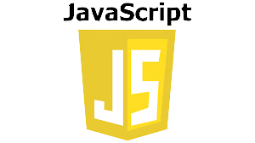

Achtergrond
React Native
Notes:
Ontwikkelaar: Facebook
programmeertaal: JavaScript
Eerste release: Maart 2015

Slide 5


Vergelijking: Architectuur
Flutter
React Native
Notes:
Flutter: een eigen rendering engine en een set ingebouwde widgets om de UI te bouwen.
Het heeft geen afhankelijkheden van de native UI-componenten van het platform.
React Native: maakt gebruik van een bridge tussen de JavaScript code en de native componenten van het platform. Dit betekent dat het gebruik maakt van de daadwerkelijke UI-componenten van iOS en Android.
.

Slide 6

Vergelijking: UI-componenten
Flutter
React Native
Notes:
Flutter: biedt een uitgebreide set aanpasbare widgets die speciaal zijn ontworpen voor Flutter-applicaties. Dit wil zeggen dat de UI consistent is op zowel iOS als Android, is extra werk om de apps er volledig native uit te laten zien op beide platforms.
React Native : maakt gebruik van native UI-componenten via React. Dit zorgt ervoor dat de UI er volledig native uitziet en aanvoelt op beide platforms, maar kan leiden tot extra complexiteit bij het beheren van platform-specifieke code.

Slide 7


Vergelijking: Performance
Flutter
React Native
Notes:
Flutter: applicaties presteren doorgaans zeer goed omdat ze worden gecompileerd naar native code.
React Native: applicaties hebben over het algemeen goede prestaties, maar de JavaScript bridge kan soms een beperking (bottleneck) zijn, vooral bij zeer complexe of geanimeerde UI's.

Slide 8

Vergelijking: Community en Ondersteuning
Flutter
React Native
Notes:
Flutter: heeft een snel groeiende community en wordt ondersteund door Google, wat zorgt voor goede documentatie en regelmatige updates.
React Native : heeft een grote en actieve community. Het wordt al langer gebruikt dan Flutter, waardoor er veel libraries, tools en ondersteuning beschikbaar zijn.

Slide 9

Eigen ervaring

Slide 10
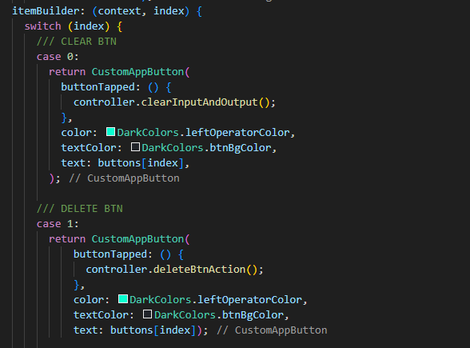
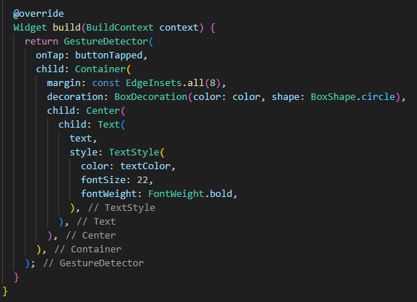
Button list: Flutter

Slide 11
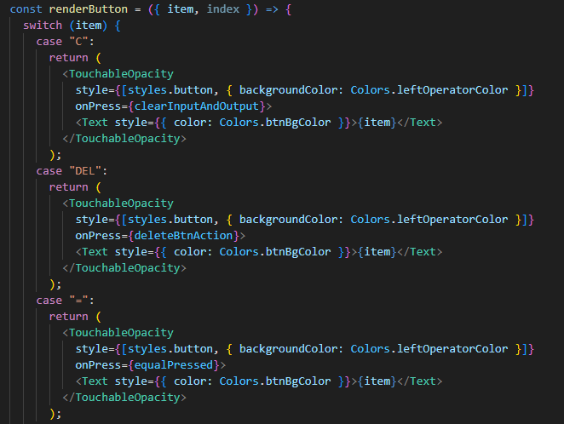
Button list: React Native

Slide 12
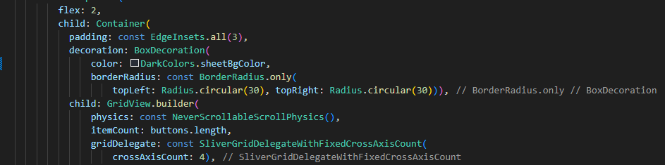
Button grid: Flutter

Slide 13
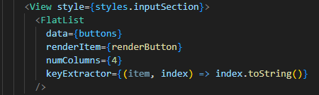
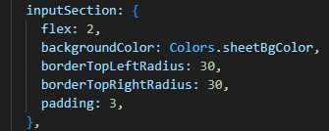
Button grid: React Native

Slide 14
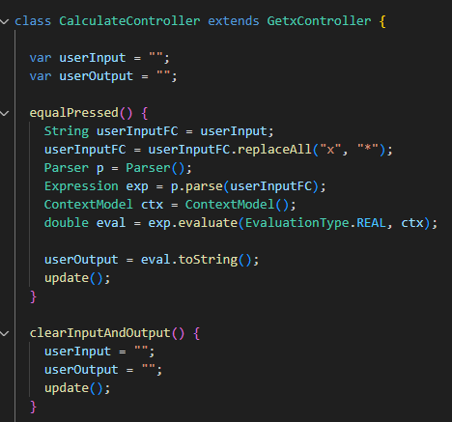
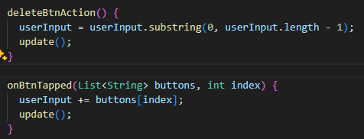
Calculating: Flutter

Slide 15
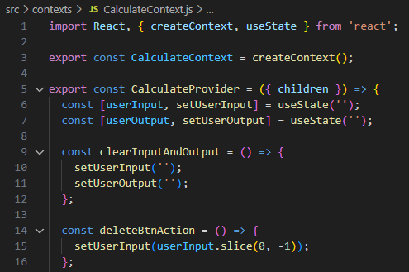
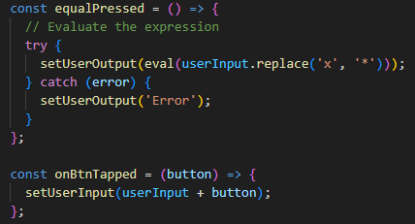
Calculating: React Native

Slide 16
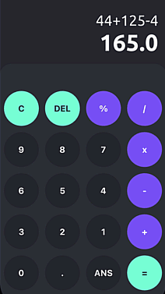
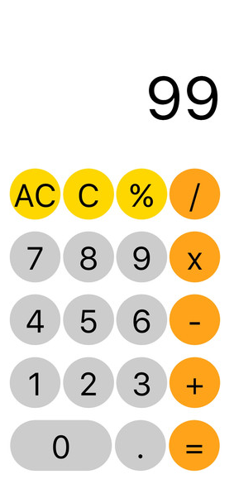

Slide 17
Conclusie

Slide 18

BEDANKT VOOR UW AANDACHT, ZIJN ER NOG VRAGEN?

